Slide 1

1.
Colegio Félix de Jesús Rougier
Equipo 2

Slide 2
2.
PARTICIPANTES | ASIGNATURAS
Marcos Martínez Sebastián | Historia Universal I
Jessica Hernández García | Francés I
Ana Lilia Zapata Guerrero | Taller de Lectura, Redacción e Iniciación a la Investigación Documental I

Slide 3
Ciclo escolar en el que se planea llevar a cabo el proyecto
2018 – 2019/I
Fecha de inicio y de término
3.
3 de septiembre – 23 de noviembre 2018

Slide 4
4.
Nombre del Proyecto
“Los Derechos Humanos, antes y ahora. Construyendo juntos la Equidad y la Justicia Social.
Dar explicación ¿Por qué algo es cómo es? Determinar las razones que generan el problema o la situación. | Resolver un problema Explicar de manera detallada cómo se puede abordar y/o solucionar el problema. | Hacer más eficiente o mejorar algo ¿De qué manera se pueden optimizar los procesos para alcanzar el objetivo propuesto? | Inventar, innovar, diseñar o crear algo nuevo ¿Cómo podría ser diferente? ¿Qué nuevo producto o propuesta puedo hacer?
Ante el alto índice de violaciones de los Derechos Humanos, en México, ¿cómo promover la equidad y la justicia social? |  |  | Campaña escolar para promover los Derechos Humanos. ¿Podemos fomentar la equidad y la justicia social desde la escuela? Foro de diálogo con expertos. ¿Cómo y en qué medida contribuyen los Derechos Humanos a la equidad y a la justicia social?

Slide 5
5.
Índice del portafolio
Productos generados en la primera sesión de trabajo:
Producto 1. C.A.I.A.C. Conclusiones Generales.
Producto 3. Fotografías de la sesión tomadas por los propios grupos y la persona asignada para tal fin.

Slide 6
CUADRO DE ANÁLISIS DE LA INTERDISCIPLINARIEDAD
y EL APRENDIZAJE COOPERATIVO
CONCLUSIONES GENERALES
Una vez que se haya trabajado todos los puntos indicados en el documento C.A.I.A.C. Personal, reflexionar en sesión plenaria, asentar las conclusiones en la presente tabla y enviar a todos los grupos heterogéneos.
Producto 1
5.a
La Interdisciplinariedad
1. ¿Qué es? | Forma de trabajo con un énfasis integrador para analizar, entender, sintetizar y solucionar situaciones o problemas complejos y multidimensionales de la actualidad para el bien del entorno.
2. ¿Qué características tiene ? | Interacción conjunta de varias disciplinas, surge de marcos referenciales diferentes pero adquiere una identidad propia. Fomenta el trabajo colaborativo y cooperativo. Abierta al cambio, buscando la integración de los conocimientos. Propone soluciones reales que dan como resultado una mejoría en el entorno. Es funcional, significativo y relevante para la solución de un problema. Reconstruye el conocimiento, se enfoca en un problema definido, no es improvisado, se vincula y se centra en un entorno social. Flexible, integrador, propositiva, innovadora. Vincula teoría con la experimentación para generar un aprendizaje significativo.

Slide 7
3. ¿Por qué es importante en la educación? | No se puede dar solución a los complejos problemas actuales desde el punto de vista de un solo campo de conocimiento. Los alumnos son seres multidimensionales, es por eso que se les debe de educar en todos los ámbitos que conlleva este término. La forma de prepararlos de manera interdisciplinaria, los formará para llevarlo a cabo en un contexto laboral. Porque todos aprenden de todos, aun sin ser expertos en el conocimiento. De esta forma buscamos la integración del conocimiento, no su fragmentación Ayuda a los alumnos a identificar problemas reales desde una visión integral, que amplía horizontes de los alumnos y maestros, creando conciencia en torno a la mejor manera de resolverlos.
4. ¿Cómo motivar a los alumnos para el trabajo interdisciplinario? | Necesitamos maestros motivados y abiertos a trabajar de forma interdisciplinaria, que faciliten herramientas de aprendizaje para regular la verticalidad sobre la acción del profesor sobre el aprendizaje. Conociendo las inquietudes del grupo en torno a su forma de ver los problemas o situaciones actuales del contexto, de esta forma proponer proyectos interesantes que deben de ser resueltos de manera interdisciplinaria. Invitándolos a que identifiquen por ellos mismos problemas actuales y elaboren propuestas de solución desde la interdisciplinariedad. Trabajando sobre casos reales simples (en conjunto con la comunidad), en los que puedan identificar las bondades y ventajas de la interdisciplinariedad. Estableciendo mesas de debate en las que los alumnos expongan y analicen su visión en torno a los problemas actuales. Fomentando su autonomía sobre el aprendizaje para generar confianza en ellos mismos.
5. ¿Cuáles son los prerrequisitos materiales, organizacionales y personales para la planeación del trabajo interdisciplinario? | Hablar un lenguaje común, para dialogar y establecer una visión para todos. Estar abierto a trabajar con ideas diferentes a las tuyas, sin la necesidad de imponerte. Propiciar ambientes favorables para generar el dialogo Desarrollar proyectos de manera integradora. Proporcionar recursos materiales necesarios para llevar a cabo estos proyectos. Disponibilidad de tiempo para compartir conocimientos. Disposición para aprender aquello que no forma parte de nuestra disciplina. Disposición para abordar en un mismo proyecto los saberes de una misma disciplina.

Slide 8
5. ¿Cuáles son los prerrequisitos materiales, organizacionales y personales para la planeación del trabajo interdisciplinario? |  | Hablar un lenguaje común, para dialogar y establecer una visión para todos. Estar abierto a trabajar con ideas diferentes a las tuyas, sin la necesidad de imponerte. Propiciar ambientes favorables para generar el dialogo Desarrollar proyectos de manera integradora. Proporcionar recursos materiales necesarios para llevar a cabo estos proyectos. Disponibilidad de tiempo para compartir conocimientos. Disposición para aprender aquello que no forma parte de nuestra disciplina. Disposición para abordar en un mismo proyecto los saberes de una misma disciplina.
6. ¿Qué papel juega la planeación en el trabajo interdisciplinario y qué características debe tener? |  | Es fundamental porque se requiere para definir objetivos, establecer metodologías y técnicas para el desarrollo del proyecto. Es básica porque este tipo de proyectos no son autónomos, sino que requieren establecer un compromiso de trabajo entre los participantes a fin de concretar las metas establecidas. Delimita la problemática, establece un límite de tiempo para su resolución, contempla los recursos materiales y humanos, genera conclusiones a favor del aprendizaje.
El Aprendizaje Cooperativo
1. ¿Qué es? | Conjunto de mentes, voluntades y esfuerzos con un propósito común. Cada participante aporta sus riquezas y se apoyan dependiendo de las áreas débiles de los que lo conforman. Es una técnica didáctica que consiste en integrar a un número determinado de personas, para lograr una meta en común, que les permita maximizar sus aprendizajes a través de la interdependencia positiva reforzando así el liderazgo de cada uno de los participantes.

Slide 9
2. ¿Cuáles son sus características? | Implica la responsabilidad de todos los participantes, poniendo en juego el desarrollo de sus habilidades, actitudes y valores Interacción comunicativa Parte de un mismo objetivo buscando desarrollarse dentro de un periodo establecido Cada miembro influye en los otros de manera positiva o negativa promoviéndose el apoyo mutuo Promueve la interdisciplinariedad de roles a cada equipo y el docente dará seguimiento al cumplimiento de los mismos. Deja la visión del Yo para generar una visión del nosotros, trabajando bajo metas interdependientes.
3. ¿ Cuáles son sus objetivos? | Ofrecer una solución eficaz y sustentable a problemas complejos, que requieran un enfoque interdisciplinario. Desarrollar habilidades personales y grupales en los miembros del mismo. Aportar conocimiento significativo y relevante para sumar al éxito de la comunidad de estudio. Fortalecer y potenciar aprendizajes. Plantear visiones diversas en torno a mismo problema y reducir factores de riesgo en su resolución. Potencializar habilidades sociales. Promover valores y sentido de responsabilidad. Lograr que los alumnos vean resultados reales. Originar la integración de saberes y el análisis para la resolución de problemas que conduzcan a la transformación social.
4. ¿Cuáles son las acciones de planeación y acompañamiento más importantes del profesor, en éste tipo de trabajo? | El profesor debe ser un mediador. Se debe de tener claridad de las metas. Agenda de trabajo estructurada. Partir de políticas de actuación consensadas. Promover estándares de calidad en cada etapa del proyecto. Se intermediario en la gestión de recursos diversos. Respetar la diversidad de opiniones Buscar el bien del grupo por encima del bien personal. Más que trabajar sólo en el área, deberá de dar el ejemplo de cómo se trabaja en cooperación. Monitorear el desarrollo del proyecto, registrar evidencias y evaluarlo.

Slide 10
5. ¿De qué manera se vinculan el trabajo interdisciplinario, y el aprendizaje cooperativo? | A través de la diversidad de saberes que propone la interdisciplinariedad, se motiva a la participación cooperativa de los expertos del conocimiento que encabezan cada una de las asignaturas. A través del establecimiento de un código común entre las diversas disciplinas, que permite a un grupo de trabajo interactuar de manera interdependiente, desarrollando la autonomía, la creatividad, el pensamiento complejo y la reflexión en la práctica.

Slide 11
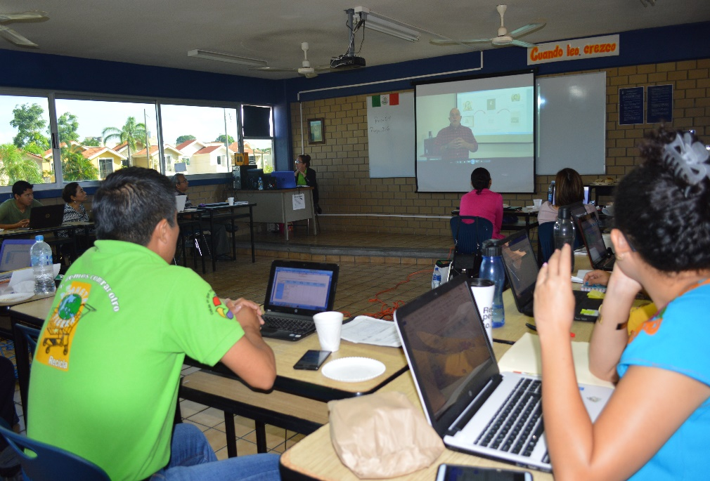
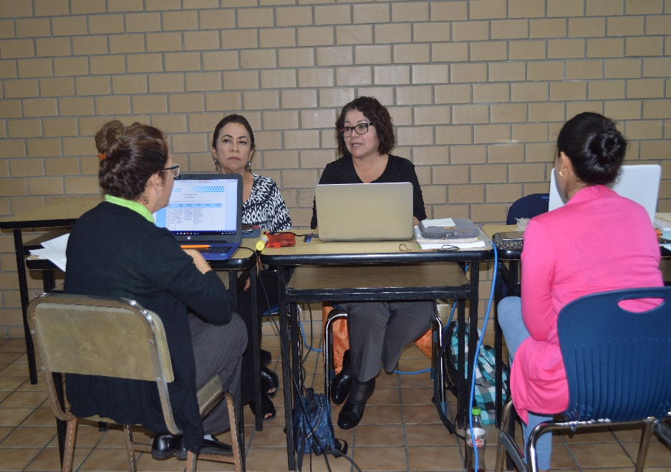
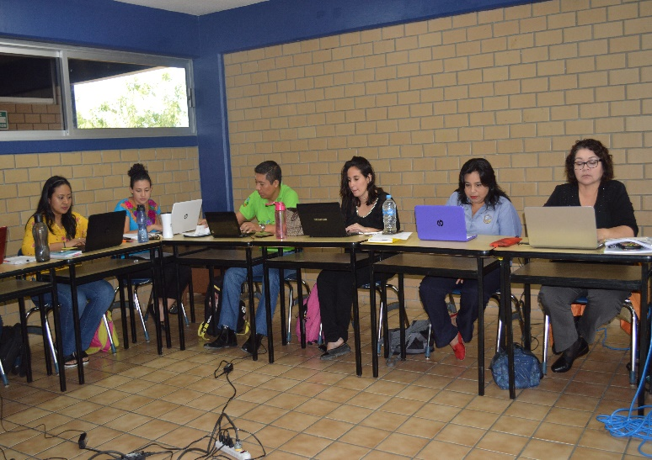
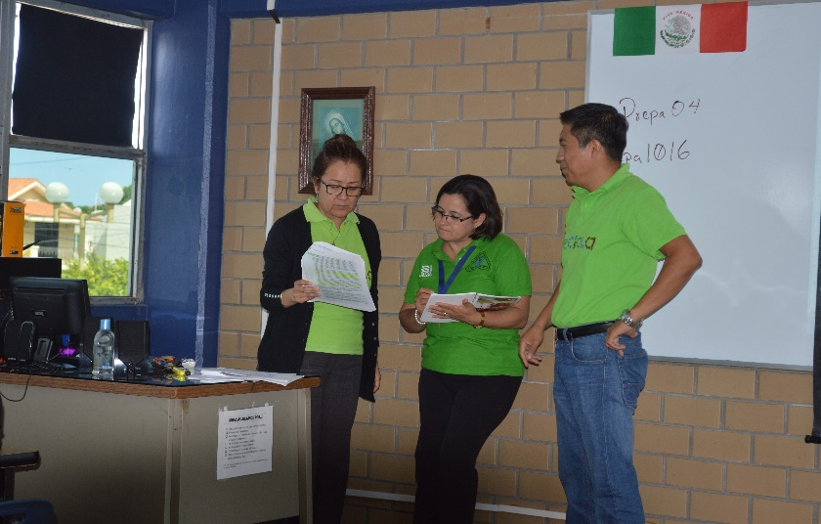
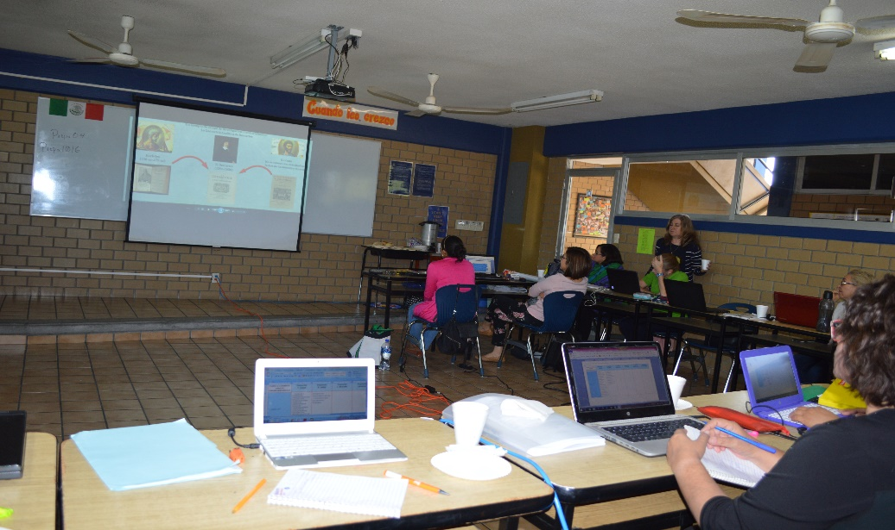
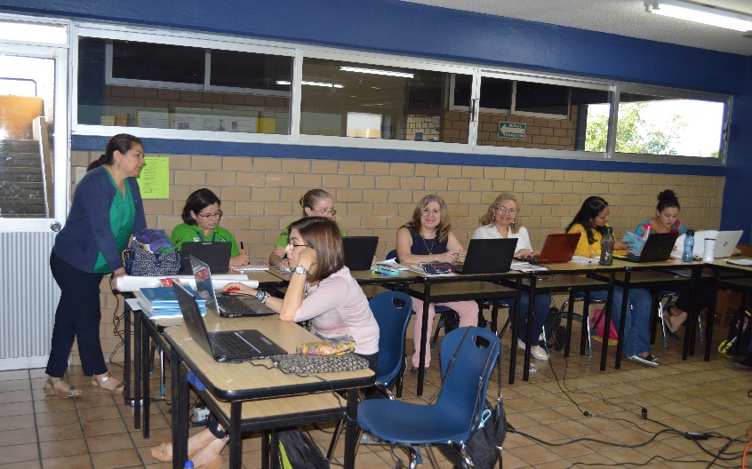
Producto 3

Slide 12
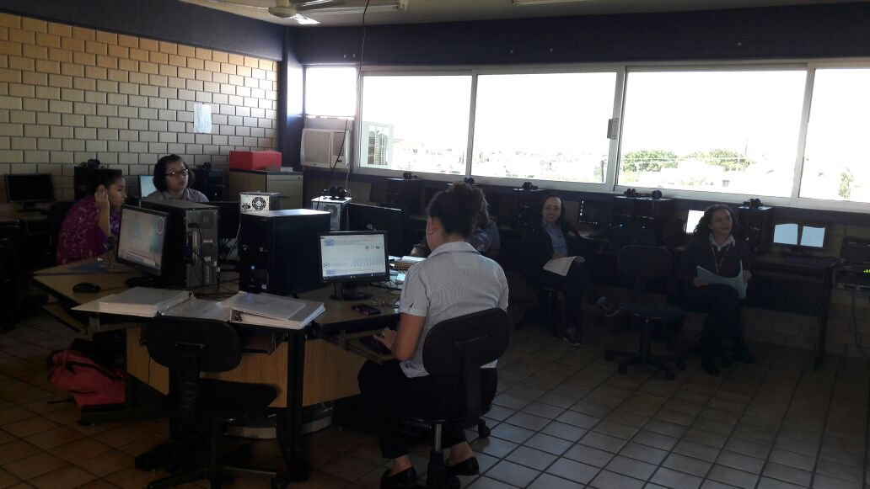
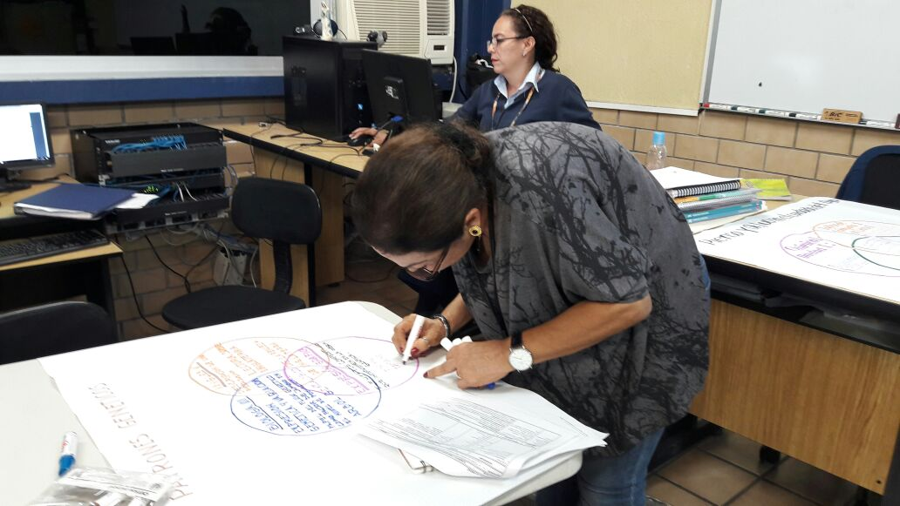
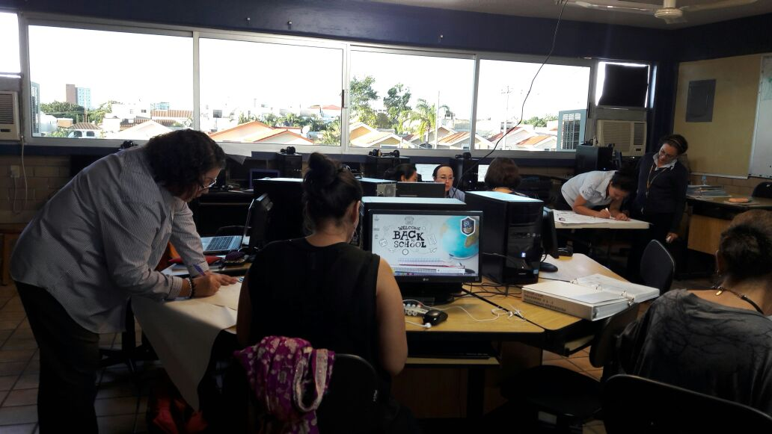
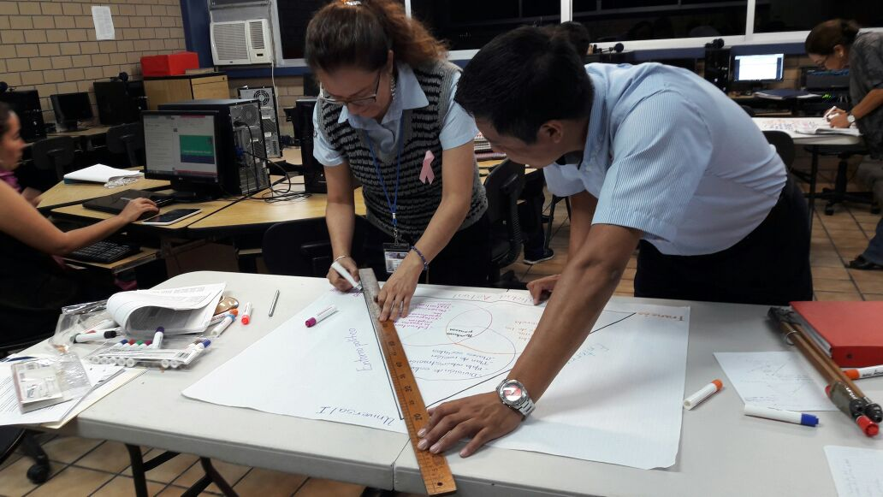
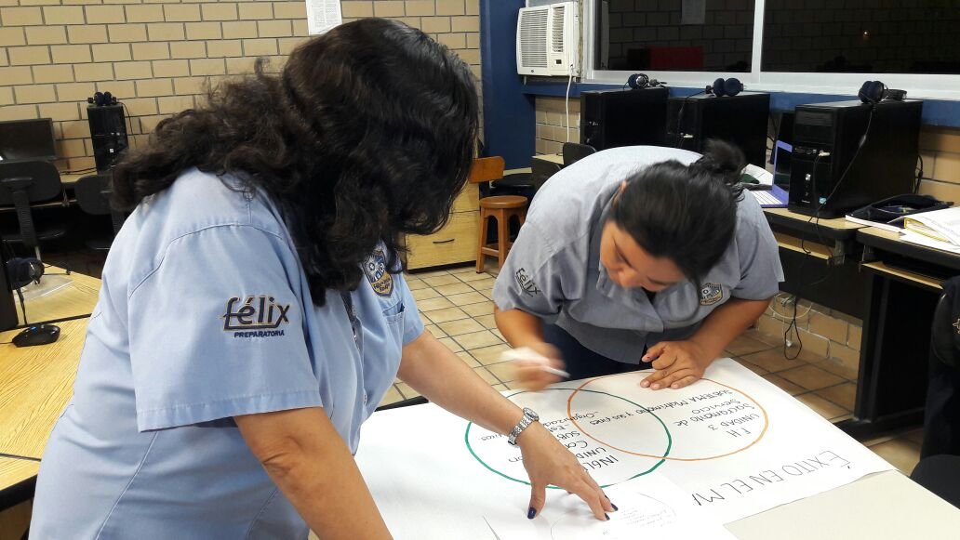
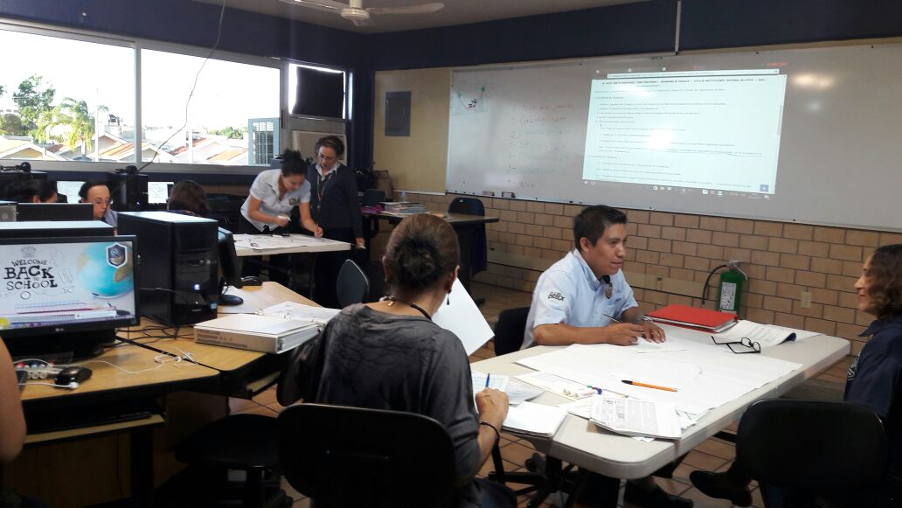
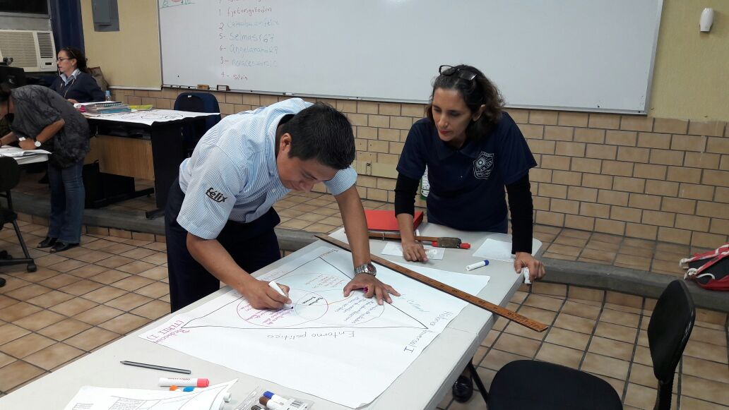

Slide 13
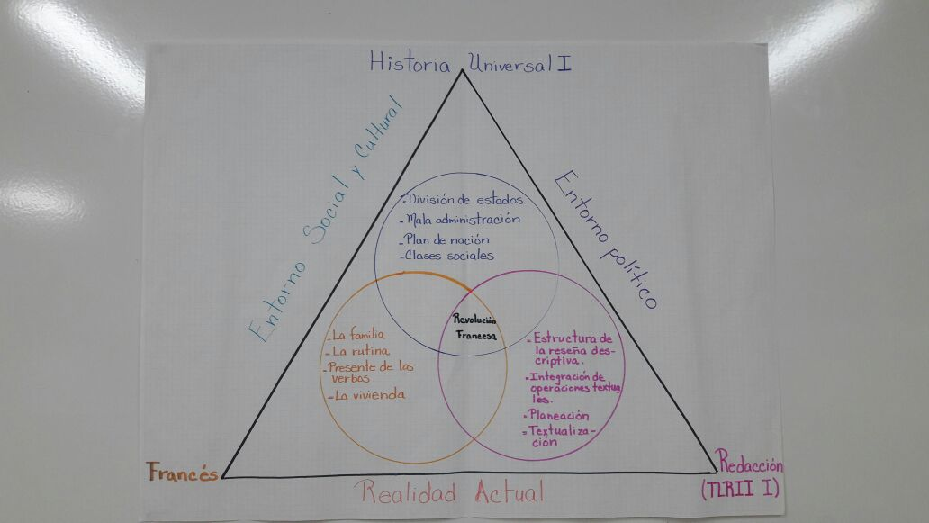
5.b
Producto 2
D

Slide 14

Producto 8. Apartado I. Contexto
5c.
Introducción o justificación y descripción del proyecto
Los Derechos Humanos son el conjunto de prerrogativas sustentadas en la dignidad humana, cuya realización efectiva resulta indispensable para el desarrollo integral de la persona. Este conjunto de prerrogativas se encuentra establecido dentro del orden jurídico nacional, en nuestra Constitución Política, tratados internacionales y las leyes.
El respeto hacia los derechos humanos de cada persona es un deber de todos. Todas las autoridades en el ámbito de sus competencias, tienen la obligación de promover, respetar, proteger y garantizar los derechos humanos consignados en favor del individuo.
De igual manera, la aplicación de los derechos humanos a la que se encuentran obligadas todas las autoridades se rige por los principios de universalidad, interdependencia, indivisibilidad y progresividad. (http://www.cndh.org.mx/Que_son_Derechos_Humanos)

Slide 15
Según el analista Alberto Núñez Esteva (11 de marzo 2016/http://www.elfinanciero.com.mx/opinion/alberto-nunez-esteva/los-derechos-humanos-en-mexico), México atraviesa una grave crisis de violencia y de seguridad desde hace varios años. Durante el gobierno del ex presidente Felipe Calderón y el inicio en el 2006 de la llamada “guerra contra el narcotráfico”, las graves situaciones de violencia aumentaron hasta alcanzar niveles alarmantes, incluyendo la consecuente pérdida de más de cien mil personas, miles de desapariciones y un contexto que ha provocado el desplazamiento de miles de personas en el país. Como respuesta al incremento de la violencia, las autoridades han optado por aumentar el rol de las Fuerzas Armadas en tareas de seguridad pública. Esta situación ha desatado aún mayor violencia así como violaciones graves a los derechos humanos en la que se observa una falta de rendición de cuentas conforme a los estándares internacionales.
Son de especial preocupación las denuncias de desapariciones, ejecuciones extrajudiciales y tortura, así como la situación de inseguridad de las mujeres, la niñez,

Slide 16
las personas migrantes, defensoras de derechos humanos y periodistas, quienes son víctimas de asesinatos, desapariciones, secuestros, tortura, amenazas y hostigamientos. México es considerado, además, uno de los países más peligrosos del mundo para ejercer el periodismo, exceptuando aquellos que están en guerra.
Por otra parte, en lo que corresponde al estado de Tamaulipas, de acuerdo a la revista Proceso (2014), afirma que, “la situación en Tamaulipas exige ya la intervención de la CNDH “ y, expone que, para los integrantes del Consejo Consultivo de la Comisión Nacional de los Derechos Humanos, la situación de inseguridad y violencia que se vive en este estado, junto con las consecuentes y graves violaciones a la dignidad humana cometidas, ameritan ya la intervención del ómbudsman nacional Raúl Plascencia Villanueva. Lo que buscan es que éste, en ejercicio de sus atribuciones constitucionales, investigue la eventual responsabilidad del Estado mexicano, por acto u omisión, en casos de ejecuciones extrajudiciales, tortura, desaparición forzada, secuestros, desplazamientos de poblaciones o extorsiones que se viven en Tamaulipas.

Slide 17
En esta entidad, aseguran integrantes del Consejo Consultivo, se da el mayor número de violaciones a la dignidad humana como consecuencia de la pérdida de espacios del Estado a manos de grupos delictivos. (http://www.proceso.com.mx/380342/la-situacion-en-tamaulipas-exige-ya-la-intervencion-de-la-cndh)
En relación con la justicia y equidad social en México, el Director del Seminario de Derecho Penal de la facultad de Derecho de la UNAM, José Pablo Patiño y Souza, afirma en su ensayo “la equidad y la justicia actual en México” que, “la aplicación de la justicia actual, dista mucho de serlo; pues cualquier letrado que hable de justicia debe considerar que dicho término es equiparable al de igualdad, al de equidad, entre las partes contendientes en toda problemática jurídica y más aún, tratándose del Derecho Penal.” (https://www.derecho.unam.mx/investigacion/publicaciones/revista-cultura/pdf/CJ(Art_9).pdf)

Slide 18
Por lo que corresponde a la importancia de hablar de derechos humanos en las escuelas, la maestra en Piscología Educativa Alma Delia Torquemada González, egresada de la UNAM, señala en su ensayo “la práctica educativa de derechos humanos en educación” (enero 2007) que, “hoy en día asociar la educación a la noción de derechos humanos podría parecer una práctica absurda principalmente por dos razones. La primera por la presencia de las múltiples problemáticas que reflejan la violación creciente a los derechos humanos. La segunda por la falsa creencia de que las instituciones educativas se encuentran en una dinámica que las mantiene al margen de la problemática económica y social de su tiempo. Sin embargo, es precisamente ahora cuando la escuela debe hacer patente su necesidad de vincularse con la vida cotidiana”. Agrega que “Un aspecto relevante en la enseñanza de los derechos humanos, radica en que éstos no deben ser enseñados como un cuerpo frío de principios sino que tienen necesariamente que llegar a formar parte de cada uno de los alumnos a los que se va a dirigir, y en consecuencia, es imprescindible que cada uno de ellos sea portavoz y defensor de los mismos. De este modo, el autor manifiesta que los derechos humanos persiguen como objetivos generar la concientización de todas las masas a fin de

Slide 19
Fomentar una mayor armonía social y un rechazo a cualquier forma de agresión y de intolerancia, y además, sensibilizar a las personas y apartarlas de la marginación de otros grupos humanos que también sienten y razonan y son merecedores de la dignidad propia del ser humano. Es importante destacar que la Comisión Nacional de Derechos Humanos a través de organizaciones como la UNICEF (1992) ha tratado de promover el reconocimiento de los derechos de los niños, con el propósito de que tanto individuos como instituciones fomenten el respeto y la aplicación universal y efectiva de los mismos. (Eikasia. Revista de Filosofía, II 8/ http://www.revistadefilosofia.org)

Slide 20
El proyecto consistirá en el diseño de una campaña escolar y un foro de diálogo con expertos, que permitan promover los derechos humanos, entre los miembros de la comunidad educativa del Colegio Félix de Jesús Rougier (alumnos, maestros, directivos, padres de familia), en una búsqueda por difundir la importancia de la equidad y la justicia social.
Los alumnos generarán, en cada asignatura, a lo largo del semestre, una serie de productos (organizadores gráficos, carteles, exposiciones, textos escritos, etc.) que tendrán su origen en la investigación de la Declaración de los Derechos Humanos, en conceptos clave en torno a los derechos humanos; así como, en el análisis de casos reales, en donde estos derechos son violentados.

Slide 21
5d.
Objetivo general del proyecto y de cada asignatura involucrada
Integrar los conocimientos propios de las asignaturas de Historia Universal I, Francés I y TLRIID I, con el origen de los derechos humanos y los conceptos de equidad y justicia social, estableciendo su importancia e influencia en la sociedad actual, mediante el diseño de una campaña publicitaria y un foro de diálogo con expertos.

Slide 22
5d.
Objetivo general de cada asignatura involucrada
Historia Universal I | Francés I | TLRIID I

Slide 23
5e.
Pregunta generadora, pregunta guía, problema a abordar, asunto a resolver o a probar, propuesta, etc. del proyecto a realizar.
Ante el alto índice de violaciones de los Derechos Humanos, en México, ¿cómo promover la equidad y la justicia social?
¿Podemos fomentar la equidad y la justicia social desde la escuela?
¿Cómo y en qué medida contribuyen los Derechos Humanos a la equidad y a la justicia social?
PROPUESTA: Diseñar una campaña escolar y un foro de diálogo con expertos.

Slide 24
5f.
Apartado IV. 1. Contenidos/Temas del programa
Etapas | Contenido/temas | Productos/evidencia | Herramientas
1. Introducción | Ilustración Revolución burguesa El uso del tiempo presente y adverbios de tiempo. Expresión de la rutina. Vocabulario de la familia. Autobiografías literarias. Relato personal. | Organizadores gráficos Líneas de tiempo Exposición avances de la investigación. Redacción de un relato personal. | Impresas
2. Desarrollo | Independencia de las 13 colonias inglesas Revolución Francesa Expresión de la hora y pasatiempos y familia Monarquía rey-reina Burguesía castillo La Bastilla Cuento y novela. Variación creativa. Nota informativa y artículo de opinión Comentario libre | Cuadros comparativos Análisis de textos Producción oral Producción escrita. Carteles y flyers. Análisis del notas informativas Comentario libre | Impresas y digitales (carteles, flyers)
3. Conclusión | Reseña descriptiva Lema de Francia: libertad, igualdad y fraternidad Derechos humanos en la sociedad | Redacción de una reseña descriptiva. Producción oral: “hablando de derechos humanos” Campaña escolar Foro de diálogo con expertos | Impresas y presenciales

Slide 25
5f.
Apartado IV. 4 Evaluación. Productos/Evidencias de aprendizaje
4. Evaluación. Productos /evidencia de aprendizaje para demostrar el avance del proceso y el logro del objetivo propuesto. | Cuadros comparativos Análisis de textos Líneas del tiempo Exposiciones en torno a los avances del proyecto. | Producción oral: Mi rutina Producción escrita: Un día en la vida de… Exposición de carteles: Gracias a la Declaración de los derechos del hombre y del ciudadano… | Relato personal Cuento Comentario libre Análisis de notas informativas Reseña descriptiva Producción oral: exposiciones “hablando de derechos humanos” Carteles y flyers. Portafolio (avances del proyecto) Desarrollo de habilidades orales, escritas y de investigación

Slide 26
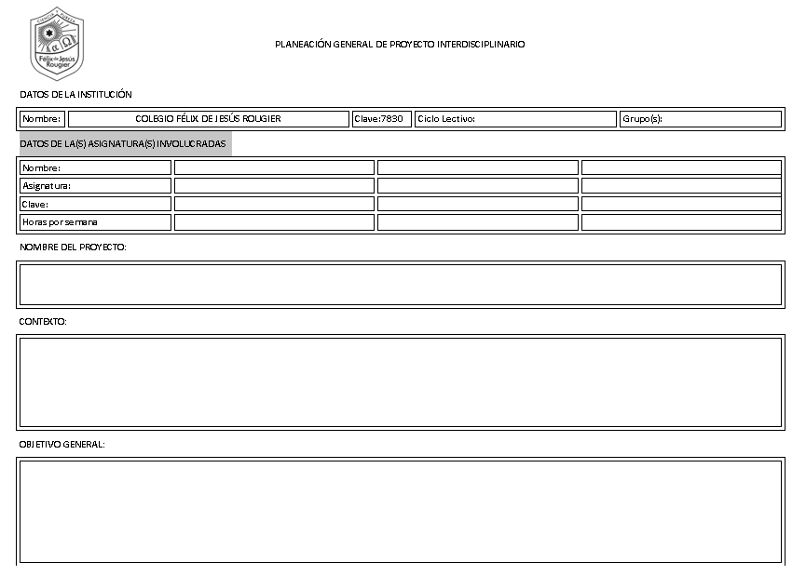
Planeación General
5g

Slide 27
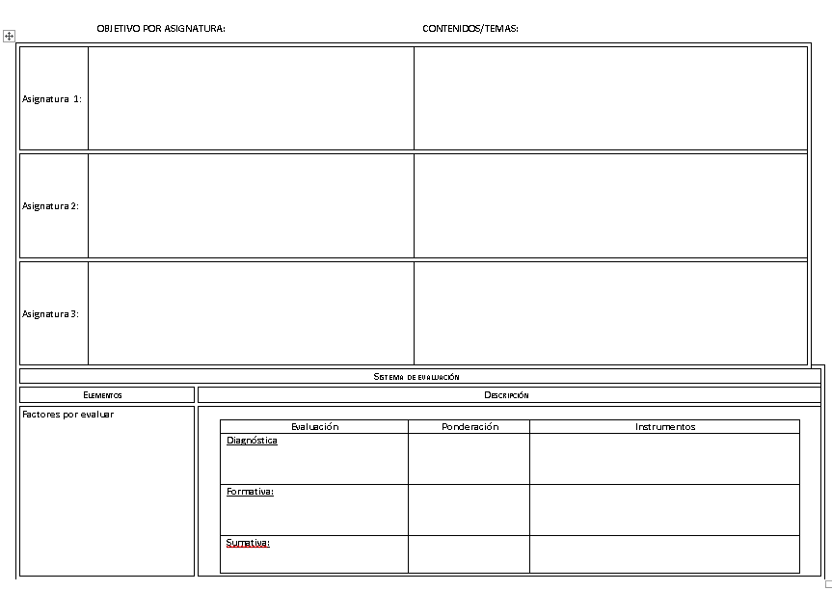
5g

Slide 28
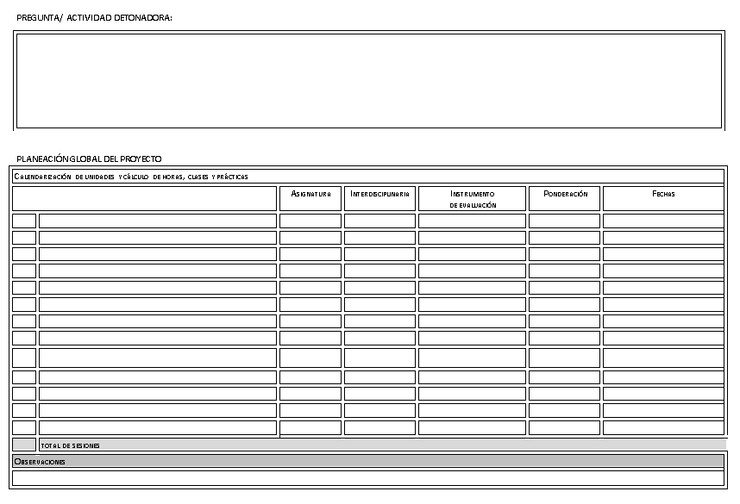
5g

Slide 29
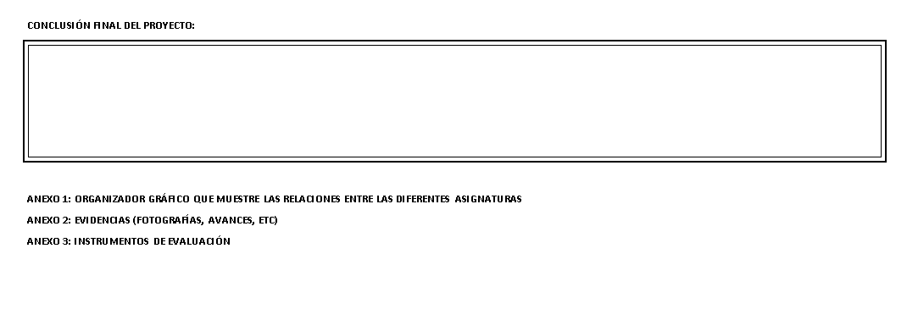
5g

Slide 30
Producto 8. Planeación general
5g

Slide 31
Producto 8

Slide 32
Producto 8

Slide 33
Producto 8

Slide 34
Producto 8

Slide 36
Producto 8

Slide 37

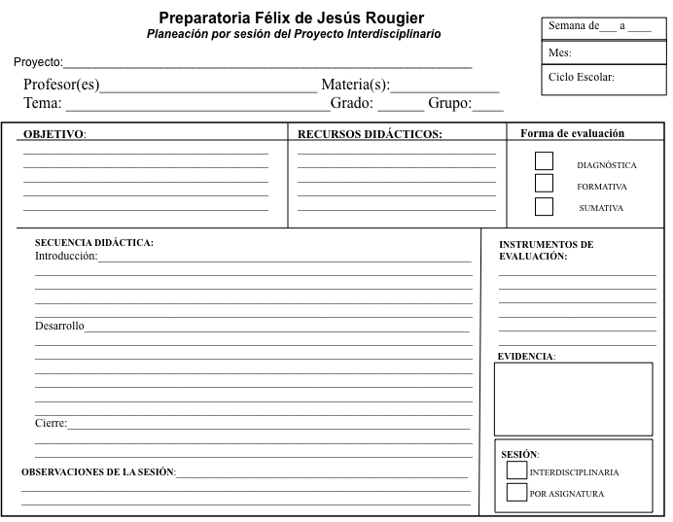
Planeación día a día

Slide 38
Apartado IV 5. Tipos y herramientas de evaluación
5. Tipos y herramientas de evaluación. | Evaluación diagnóstica Evaluación formativa Evaluación parcial y de periodo (examen) Evaluación sumativa Rúbricas para análisis de textos Rúbrica para exposición oral | Evaluación diagnóstica Evaluación formativa Evaluación sumativa Examen de periodo Examen parcial Rúbricas diversas | Evaluación diagnóstica (inicial y puntual) Técnica informal: Observación y exposición de ideas// Técnica formal: Prueba objetiva. Evaluación formativa y formadora (autoevaluación y heteroevaluación) Evaluación sumativa (instrumentos formales: rúbricas para la redacción de textos, el diseño de carteles, volantes, exposiciones) Examen escrito

Slide 39
Apartado IV 5. Tipos y herramientas de evaluación
RÚBRICA PARA EVALUAR CARTEL PUBLICITARIO DE FORO CON EXPERTOS
CALIDAD EN | 4 | 3 | 2 | 1 | Subtotal
Creatividad | El cartel tiene una gran originalidad, agrega distintos detalles. | El cartel tiene cierta originalidad y utiliza algunos detalles | El cartel fue basado en otro modelo similar y tienes algunos de talles . | El cartel no tiene originalidad ni detalles
Ubicación, distribución de los componentes | En el cartel se distingue la institución que representa, su escudo, eslogan, y el texto es coherente, claro y visible | En el cartel se distingue la institución que representa, su escudo, eslogan, y el texto es coherente pero no es visible. | En el cartel se distingue la institución que representa, su escudo, eslogan, pero es mucho el texto, no es coherente y visible | En el cartel se distingue la institución que representa pero no hay información clara ni es visible
Información | El cartel transmite el mensaje de forma eficaz y directa y provoca curiosidad por querer asistir al foro. | El cartel transmite el mensaje de forma eficaz y directa pero no provoca curiosidad | El cartel transmite el mensaje de manera confusa e imprecisa. | En el cartel no se comprende el mensaje
Imagen | En el cartel se identifican las características del foro a través de una imagen atractiva y convincente | En el cartel se identifican las características del foro a través de una imagen atractiva pero poco convincente | En el cartel se identifican las características del foro aunque la imagen no es atractiva ni convincente | No se identifican las características de foro.
 | TOTAL
Fuente: Elaboración propia con base en Centro de Desarrollo Curricular en Sistemas no Propietarios (CEDEC). Ministerio de Educación, Cultura y Deporte, España.

Slide 40
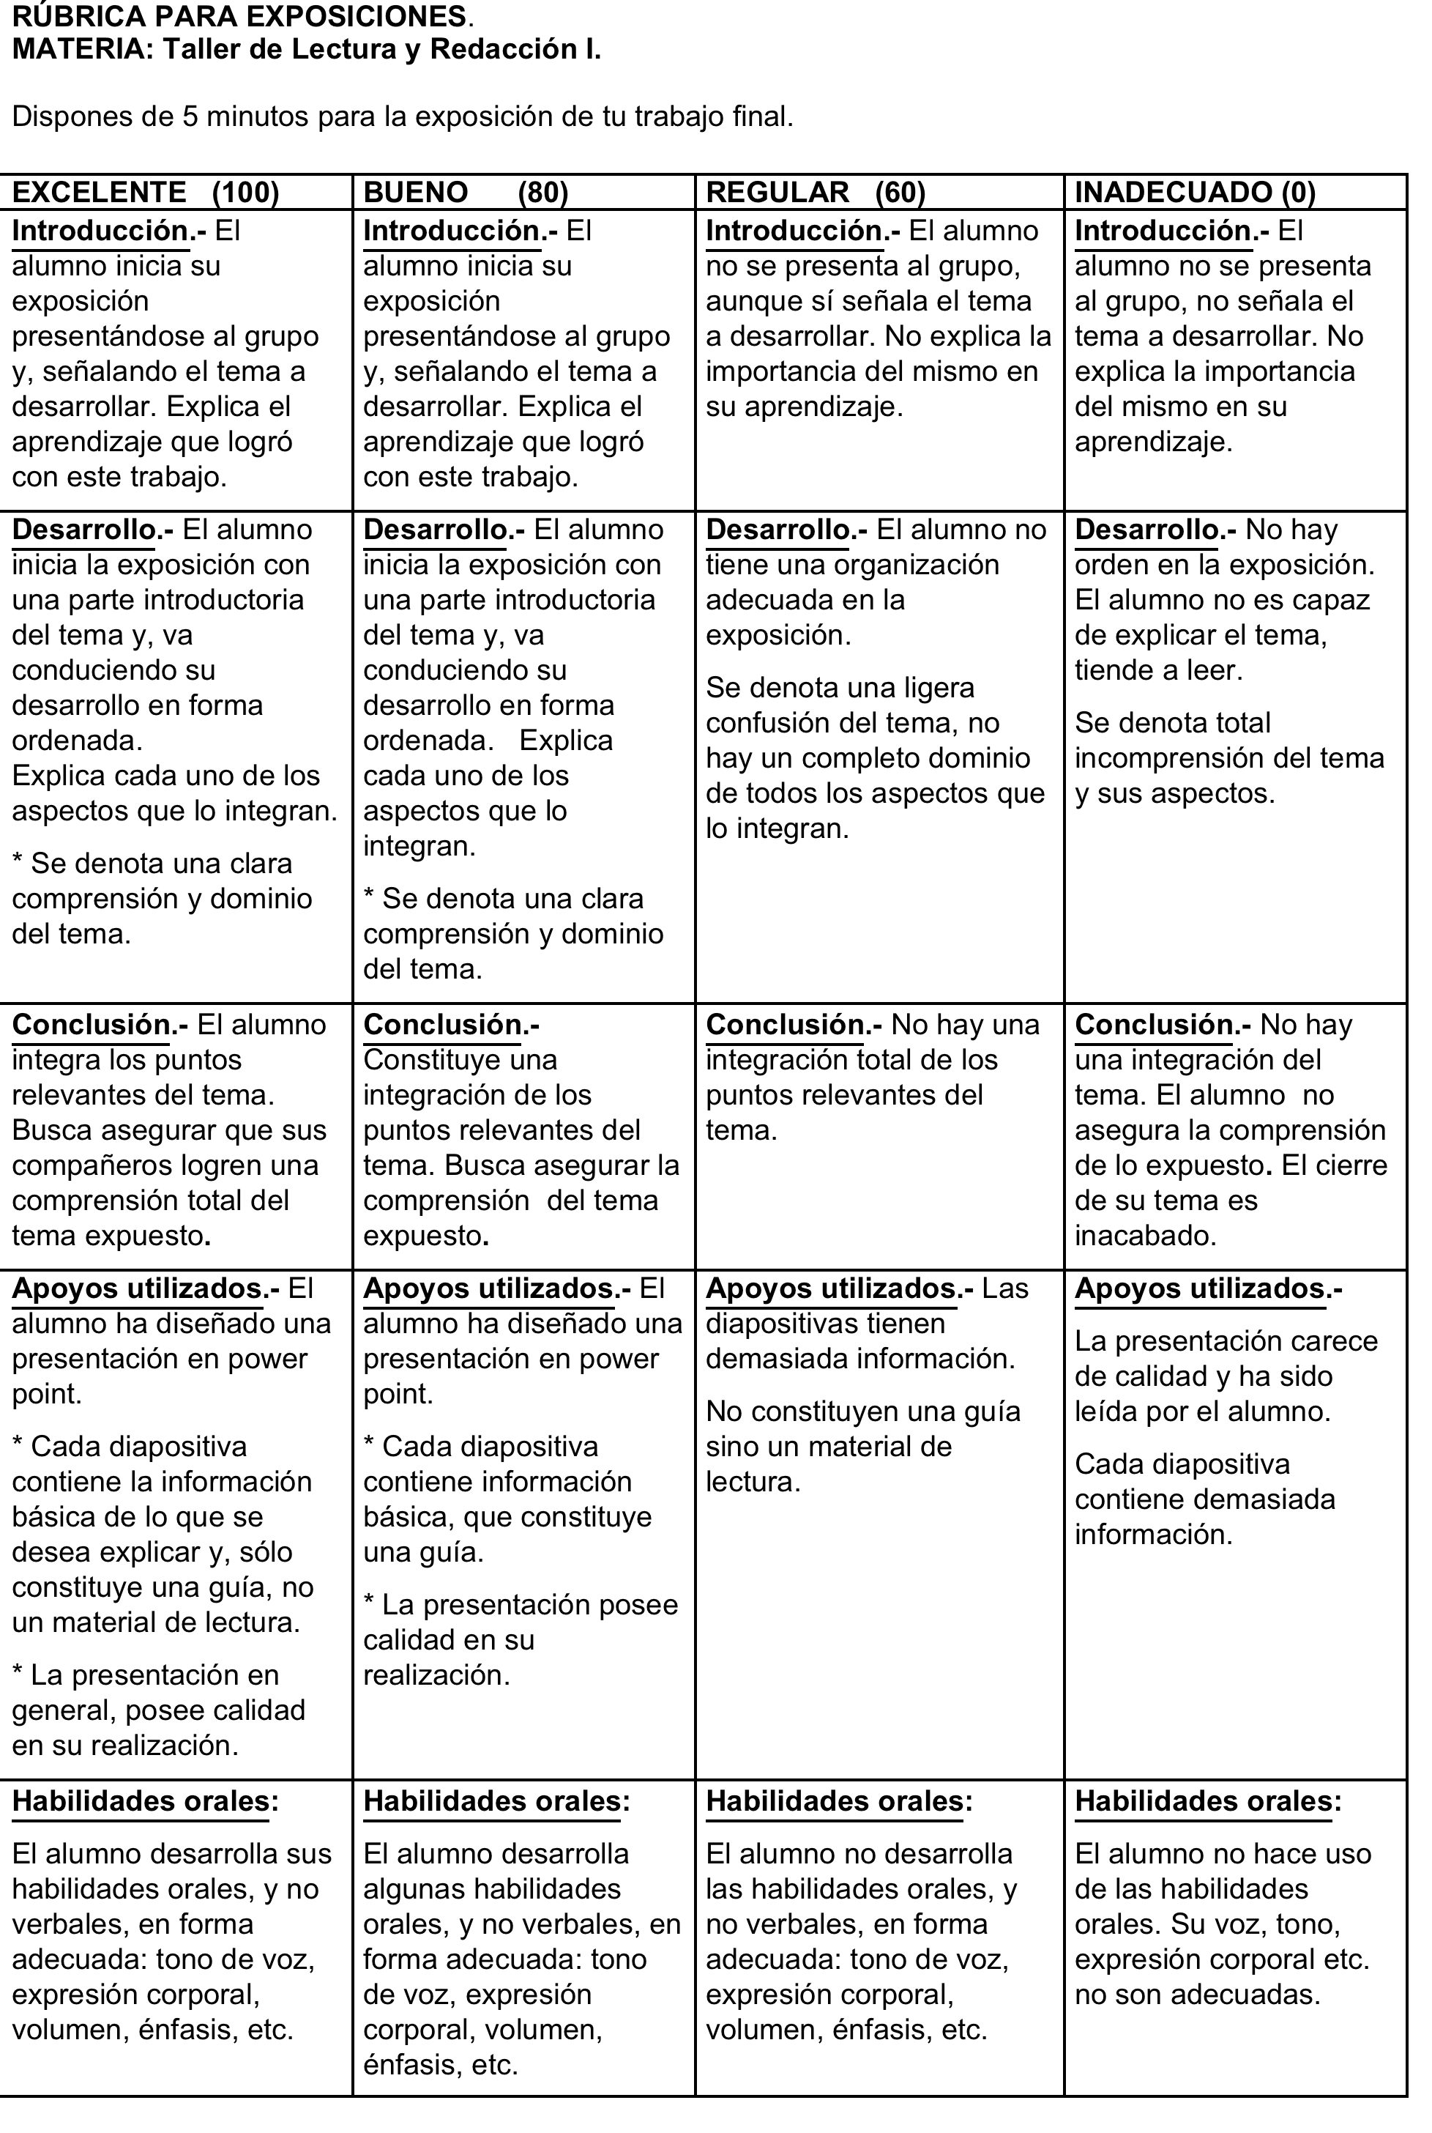
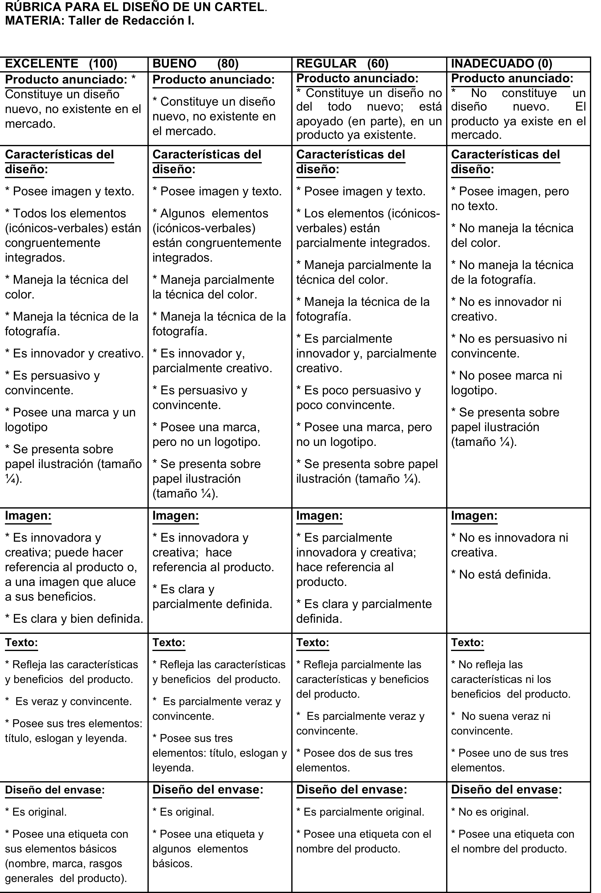
5g. Apartado IV.5. Tipos y herramientas de evaluación

Slide 41
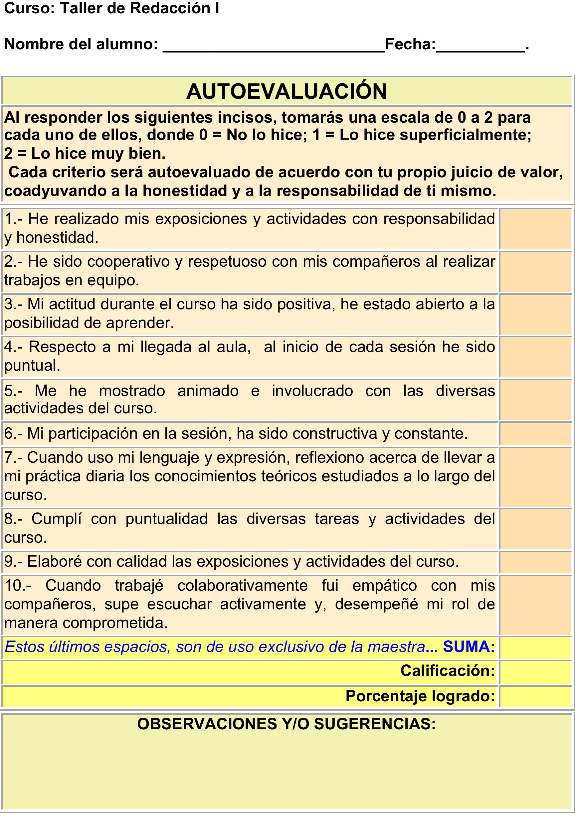
5g. Apartado IV.5. Tipos y herramientas de evaluación

Slide 42
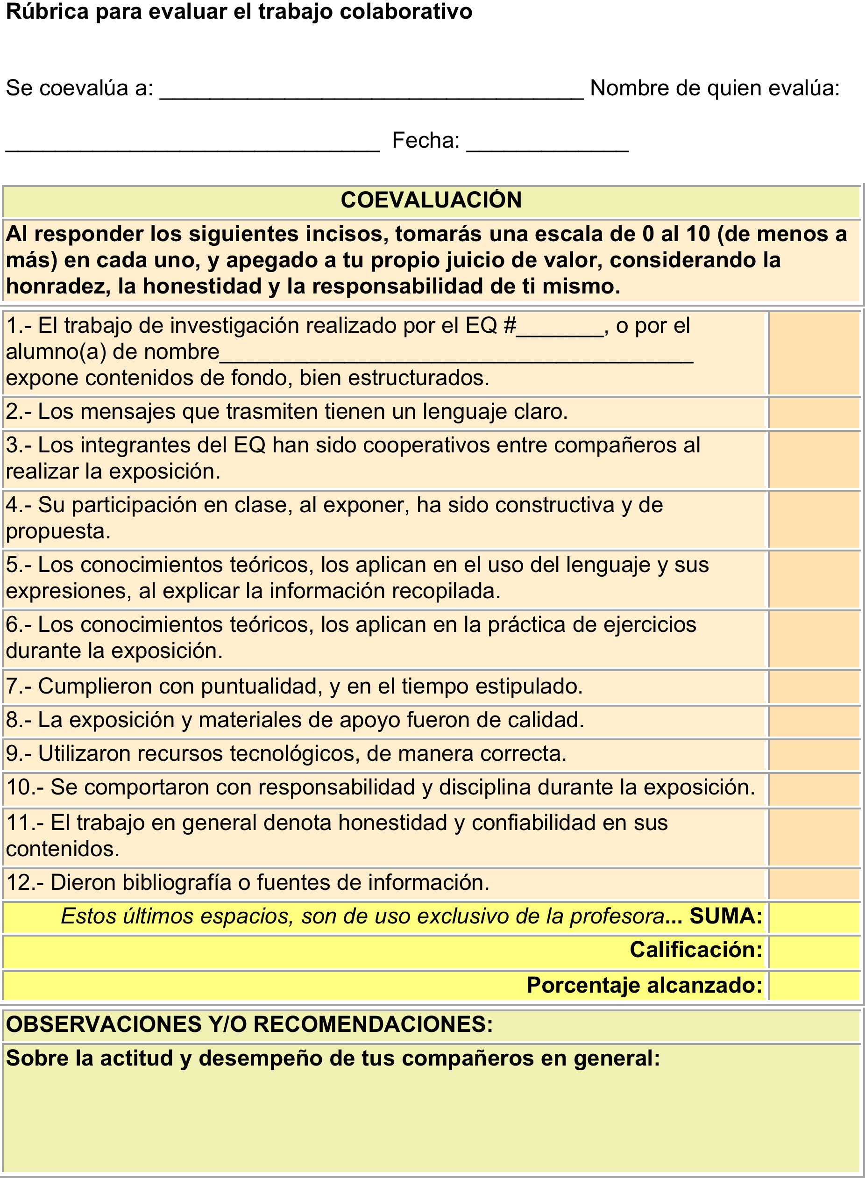
5g. Apartado IV.5. Tipos y herramientas de evaluación

Slide 43
5h.
Reflexión sobre el proceso de planteamiento del proyecto.
Llevar a cabo una reflexión acerca de los avances, tropiezos y sus soluciones, en cada uno de los siguientes aspectos:
Trabajo cooperativo de los profesores en el proyecto.
AVANCES: Existe disposición por parte de todos los integrantes del equipo para echar a andar el proyecto; hemos estado trabajando en el conocimiento de las asignaturas que corresponden a nuestros compañeros de equipo, con la intención de conocer más a fondo los contenidos de sus programas.
TROPIEZOS: Ha sido difícil encontrar los tiempos para establecer reuniones de trabajo; sabemos que, incluso será complicado poder coincidir en alguna de las sesiones de clase para estar todos juntos con nuestros alumnos.
También ha sido difícil encontrar el punto de coincidencia entre los contenidos y aprendizajes de los programas de estudio que integramos cada proyecto.
SOLUCIONES: En relación al tiempo, hemos buscado abrir momentos de reunión en horarios de menos carga de trabajo; además de, emplear los medios tecnológicos para comunicarnos.
En cuanto a los contenidos y aprendizajes, se ha dialogado mucho cada situación de aprendizaje, esto para analizar a fondo la manera en la que podemos conectarnos para identificar su punto de vinculación.

Slide 44
5h.
Reflexión sobre el proceso de planteamiento del proyecto.
2. Proceso de planeación de las propuestas para proyectos interdisciplinarios.
AVANCES: Hemos avanzado en los aspectos que cada sesión de trabajo nos ha solicitado; de alguna manera hay una base general de lo que será el proyecto, aunque sabemos que deberíamos estar realizando ajustes en los productos a entregar.
Se revisaron diferentes propuestas de proyectos interdisciplinarios con base en el alcance que éstos pueden tener dentro y fuera de la institución (el impacto que puede tener en el mediano o corto plazo).
TROPIEZOS: Hay aspectos que no se han concretado del todo, esto debido a la limitante de tiempo para desarrollar cada producto del proyecto y a la falta de visión para establecer la conexión entre las materias involucradas que generen una real interdisciplinariedad.
SOLUCIONES: Replantear los contenidos y aprendizajes que se vincularán en el proyecto para que, al efectuar la planeación por sesión, se consolide la interdisciplinariedad entre las asignaturas involucradas.

Slide 45
5h
Reflexión sobre el proceso de planteamiento del proyecto.
3. Puntos a tomarse en cuenta para la implementación de proyectos Interdisciplinarios.
Diseño de horarios clase que faciliten sesiones interdisciplinarias, para que todos los docentes de cada proyecto puedan, eventualmente, reunirse con su grupo.
Programa para promover los proyectos a realizar en el semestre.
Fechas específicas de trabajo para alumnos y maestros (número de sesiones y de retroalimentaciones).
Logística para cada etapa del proyecto.
Estrategias de vinculación con el sector privado para fortalecer el impacto de estos proyectos.
Creación de un programa con horarios adecuados a todos los participantes.
Número de productos por proyecto.
Recursos humanos, tecnológicos, económicos, físicos, etc.
Instrumentos de evaluación.

Slide 46
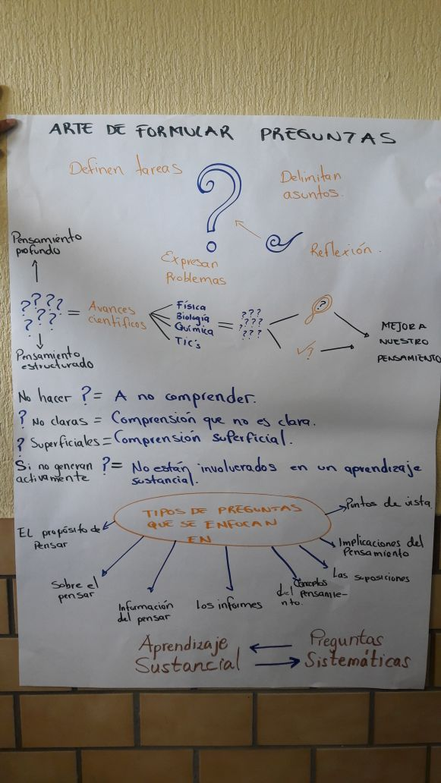
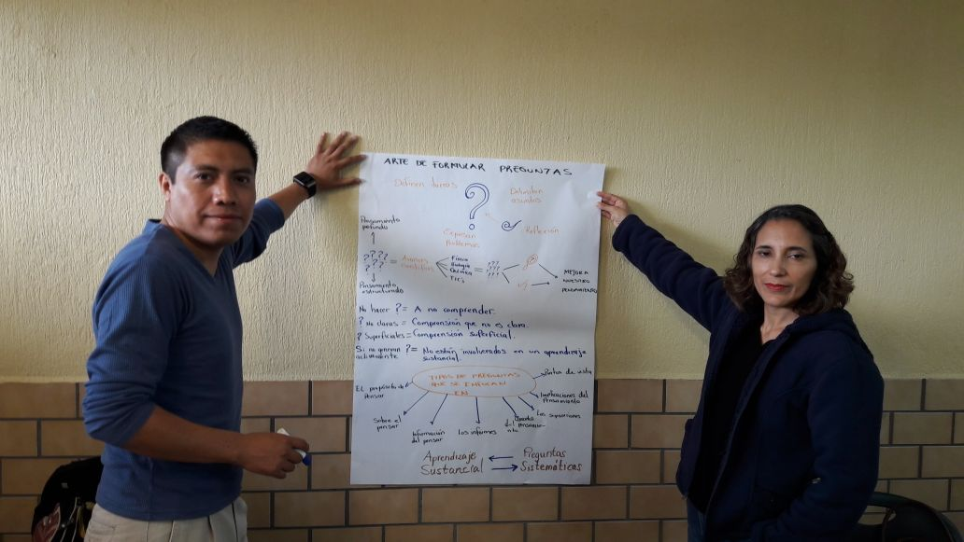
Organizador gráfico sobre El arte de formular preguntas esenciales (tomarle una fotografía para asentarlo, en su momento, en el Portafolios Virtual de Evidencias / PwP).
5i. Organizador gráfico
Producto 4

Slide 47
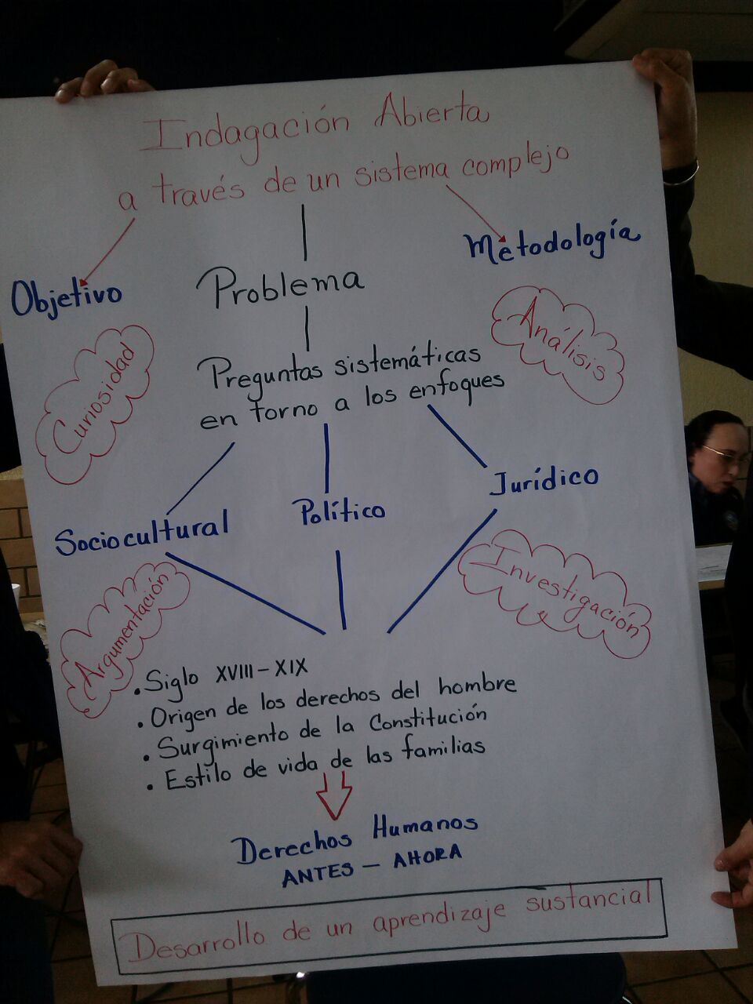
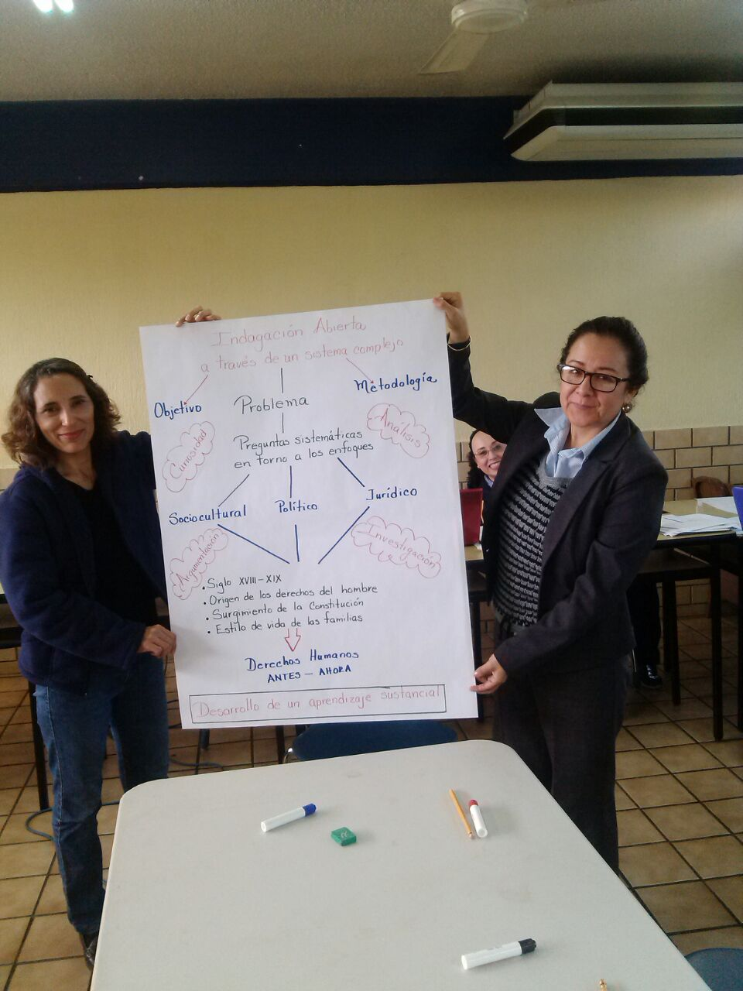
5i
Organizador gráfico. Proceso de indagación (tomarle una fotografía, para asentarlo, en su momento, en el Portafolios Virtual de Evidencias/PwP.).

Slide 48
Producto 6
5i
ANALISIS MESA DE EXPERTOS
General
Trabajo en Sesión Plenaria.
EL Coordinador:
Dirige la sesión, para ello toma en cuenta las preguntas asentadas en el presente documento.
Redacta la respuesta (consensuada) a cada una de dichas preguntas, en los espacios que para tal efecto se dan.
Borra las indicaciones para utilizar el presente documento, así como la NOTA.
Envía el documento a los diferentes grupos de trabajo en formato PDF.
NOTA. Los profesores elegidos, para representar a su equipo en esta sesión, serán quienes participen activamente en ella,
Cada representante tomará en cuenta lo asentado en del documento c) A.M.E. Grupos Heterogéneos, antes redactado.

Slide 49
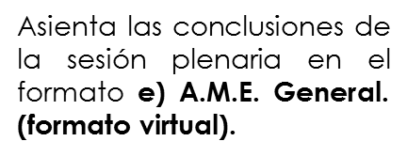
ANALISIS MESA DE EXPERTOS
General
Producto 6

Slide 50
Producto 6
ANALISIS MESA DE EXPERTOS
General
¿Qué características debe de tener el nombre del proyecto interdisciplinario?
Que aborde una problemática de interés.
Que sea integral en función de las asignaturas vinculadas en el proyecto.
Que sea claro y preciso.
Ver la evolución de las relaciones interpersonales de los integrantes del proyecto.

Slide 51
Producto 6
ANALISIS MESA DE EXPERTOS
General

Slide 52
Producto 6
Analizar los contenidos de las asignaturas, desde una visión interdisciplinaria.
Abrirse a nuevas propuestas y aprendizajes de la nueva dinámica interdisciplinaria.
ANALISIS MESA DE EXPERTOS
General

Slide 53
Producto 7
E.I.P. Resumen

Slide 54
Producto 7

Slide 55
Producto 7

Slide 56
Producto 7

Slide 57


Slide 58
Producto 7

Slide 59
Producto 7

Slide 62
Producto 7

Slide 64
Producto 7

Slide 65
Producto 8. Tiempos que se dedicarán al proyecto

Slide 66
Producto 8

Slide 67
Producto 8

Slide 68
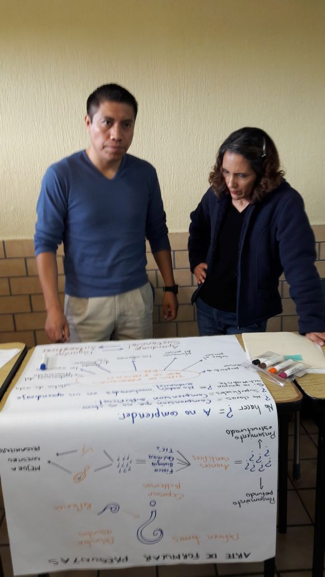
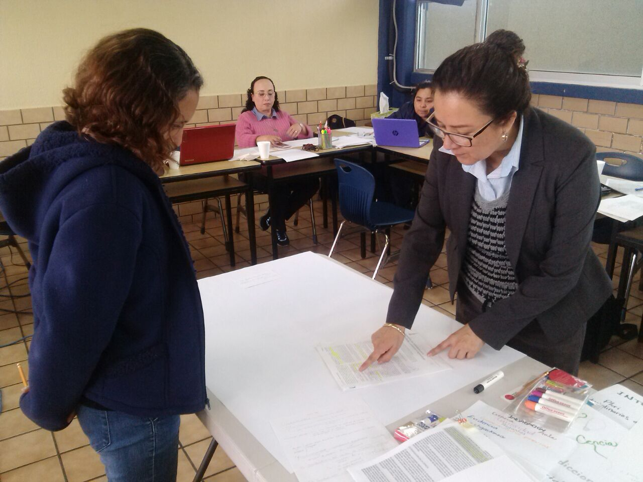
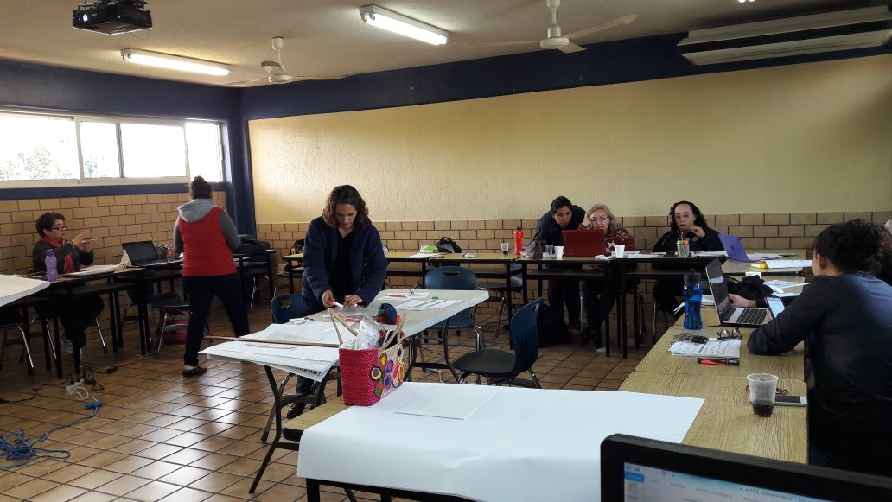
Producto 9
RT2

Slide 69
Producto 10. Evaluación. Tipos, herramientas y productos de aprendizaje.
Se realiza previamente al desarrollo de un proceso educativo
Por alumno
En grupo o colectivo
Prognosis
Diagnosis
Evalúa (+ formal)
EVALUACIÓN DIAGNÓSTICA
Evalúa (- formal)
Conocimientos previos.
Desarrollo cognitivo.
Disposición para aprender
Regulación continua.
Utilizar continuamente los conocimientos previos
Se divide en
INICIAL
PUNTUAL
Permite
Permite
Iniciar un proceso escolar.
Modificar el programa/capacitar
Identificar contenidos a trabajar.
Determinar conocimientos previos requeridos
Por la institución
Por el docente
Fuente: Díaz, F. Y Barriga, A. (2002) Estrategias Docentes para un Aprendizaje Significativo: una interpretación constructivista. México: McGraw Hill

Slide 70


Producto 10. Evaluación. Tipos, herramientas y productos de aprendizaje.
Valorar errores (detectar dificultades de aprendizaje).
Comprender el funcionamiento cognitivo, según tarea propuesta.
Valorar aciertos y logros (verificación permanente).
Busca consolidar el aprendizaje para alcanzar la meta propuesta.
Proporcionar al alumno la oportunidad de saber criterios para valorar su aprendizaje.
Finalidad pedagógica (adaptar y ajustar estrategias).
Se aplica en todo el proceso de E-A; implica su supervisión y su evaluación cualitativa.
Permite reestructurar los procesos pedagógicos.
Busca comprender, supervisar y mejorar el proceso y reorientar la metodología.
Aspecto pedagógico
Regulación interactiva
¿Para qué fines se utiliza?
Equilibrio entre intuición e instrumentación
¿Qué características tiene?
¿Qué es?
¿En qué momento se utiliza?
Forma de evaluación reguladora del proceso E-A.
Continua, integral
Sistemática, interpretativa
Flexible, participativa
Evaluación Formativa
¿Para qué fines se utiliza?
Las estrategias y los - Educación Especial www.educacionespecial.sep.gob.mx SERIE: HERRAMIENTAS PARA LA EVALUACIÓN EN EDUCACIÓN BÁSICA Las estrategias y los instrumentos de evaluación desde el enfoque formativo
Modalidades
https://des-for.infd.edu.ar/sitio/upload/diazbarrigacap8_EVALUACION.pdf
CAPÍTULO 8 TIPOS DE EVALUACIÓN - des-for.infd.edu.ar des-for.infd.edu.ar Capítulo 8 Constructivismo y evaluación psicoeducativa Estrategias docentes para un aprendizaje significativo 397 TIPO DE EVALUACION EVALUACIÓN
INTERACTIVA
PROACTIVA
RETROACTIVA
Aspecto académico
(alumno)
Técnicas/Instrumentos
¿Quién la puede llevar a cabo?
Autoevaluación Heteroevaluación Coevaluación
Observaciones
Entrevistas
Diálogos
evaluación informal

Slide 71


Producto 10. Evaluación. Tipos, herramientas y productos de aprendizaje.
Su fin es: recolectar evidencias de aprendizajes cuanti y cualitativos
Se realiza al final de una etapa o del proceso
Consiste en la medición de resultados
Logrados por los alumnos
Informal
EVALUACIÓN SUMATIVA
Con base en los objetivos del programa
Semi-informal
Puede ser
Para el alumno
Para el maestro
Formal
Brinda retroalimentación
Permite lograr el aprendizaje
Determina el nivel de aprendizaje logrado.
Aptitud para el paso de grado.
Analizar procesos, estrategias y actividades llevadas a cabo.
Mejorar el espacio enseñanza-aprendizaje

Slide 72
Producto 11. Evaluación. Formatos. Prerrequisito
COLEGIO FÉLIX DE JESÚS PLANEACIÓN GENERAL

Slide 73
Producto 11. Evaluación. Formatos. Prerrequisito
Colegio Félix de Jesús Rougier
Planeación sesión por sesión

Slide 74
COLEGIO FÉLIX DE JESÚS ROUGIER
PLANEACIÓN GENERAL DEL PROYECTO
ASIGNATURAS | SESIÓN | PROYECTO DIDÁCTICO | ENFOQUE: |  |  | ÁMBITOS A TRABAJAR
1 2 3 |  |  | (DEL PROYECTO)
PROPOSITOSDE LA ENSEÑANZA POR MATERIA |  |  | RECURSOS | REF. BIBLIOGR. | TIEMPO |  | EVALUACION
 |  |  | Libro de texto, libros de la biblioteca del aula, cuaderno del alumno, hojas blancas, colores, marcadores. |  | Una semana |  | Instrumentos de evaluación: Criterios de evaluación
COMPETENCIA QUE SE FAVORECE
APRENDIZAJES ESPERADOS | TEMAS DE REFLEXION |  |  | PRODUCCIONES PARA EL DESARROLLO DEL PROYECTO.

Slide 75
Producto 11. Evaluación. Formatos. Prerrequisito
PLANEACION POR SESIÓN
INICIO
DESARROLLO
CIERRE
ACTIVIDADES PERMANENTES:

Slide 76
Producto 12. Evaluación. Formato por consenso grupo heterogéneo

Slide 78
Producto 12. Evaluación. Formato por consenso

Slide 80
Producto 13
5i.
Lista de pasos para infografía
Definir y describir objetivos de manera clara y concreta (persuadir, informar, explicar, organizar, relacionar, etc.)
Definir el público al que va dirigida la infografía
Definir problema; es decir, qué quiero que la audiencia sepa o aprenda, qué se va a resolver a través de la infografía.
Generar preguntas para definir subtemas que se abordarán en la infografía.
Determinar información básica para la audiencia o el público.
Seleccionar información o datos para responder las preguntas.
Presentar los textos de manera clara y breve
Definir cómo presentar los datos.
Utilizar fondos que no opaquen la información
Diseñar el esquema para la organización de datos.
Presentar datos e información de fuentes confiables
Resaltar datos relevantes
Ordenar los elementos del diseño
Seleccionar gráficos o imágenes que apoyen la información.
Cuidar la estructura y armonía de los elementos en el diseño, para generar un equilibrio o balance en su contenido.
Registrar las fuentes consultadas.

Slide 81
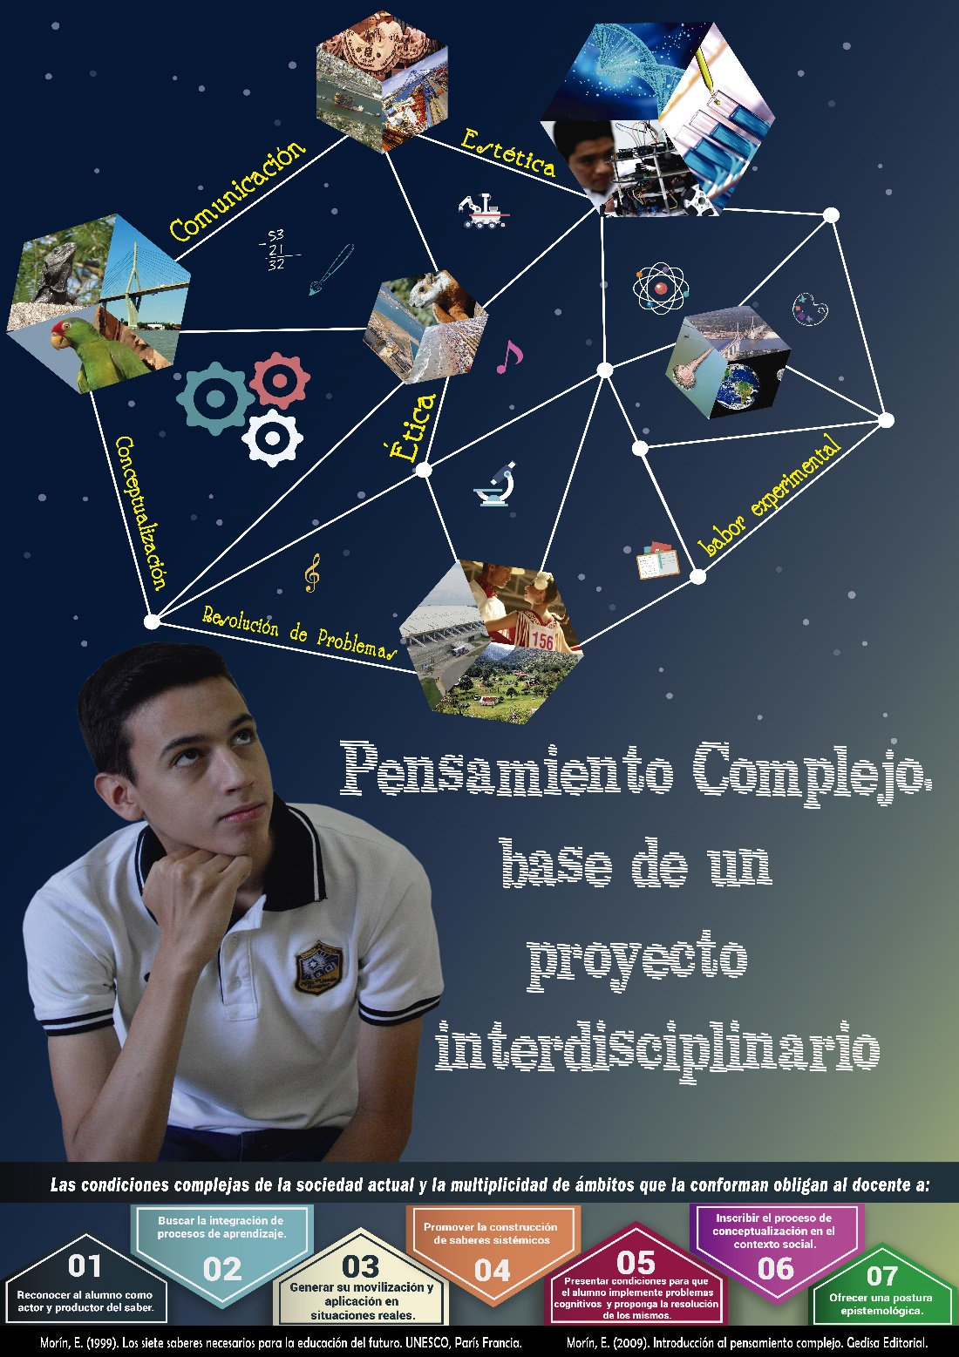
5i. Producto 14
Infografía

Slide 82
5i. Producto 15
Reflexiones personales
Marcos Martínez Sebastián
La historia se comprende mejor cuando se estudia desde diversos enfoques, por lo tanto un proyecto interdisciplinario es la mejor manera de aprender, sin embargo la falta del trabajo conjunto a la que no estamos tan acostumbrados generaron ciertas dificultades, como elegir un tema en particular para desarrollar el proyecto, lo anterior nos exigió reflexionar desde el campo de cada disciplina como esta podía ser vinculada y plantear una serie estrategias. La participación activa de cada uno de los representantes de las disciplinas y después de barios borradores, facilitó llegar aun acuerdo buscando generar en los alumnos el análisis , la crítica y la reflexión sobre los hechos del pasado que en gran medida han moldeado el presente. Como docentes debemos ser consientes que nunca tendremos la verdad y el conocimiento absoluto de la disciplina que representamos y por lo tanto la actualización debe ser constante y no estar aislados de las demás disciplinas. A su vez entender que los problemas sociales que se tienen en común pueden ser resueltos a través de la participación conjunta. Este proyecto deja ver que al igual que las disciplinas también trabajamos con alumnos cuyos intereses, gustos y talentos son variados , por lo tanto debemos aprovechar esas diferencias, pues en muchas ocasiones el aprendizaje significativo se obtiene en el proceso. La interdisciplinariedad no solo genera conocimiento, sino también cohesión social, trabajo en equipo, solidaridad, tolerancia y esto a mi juicio tiene un significado relevante ante el contexto social en el que nos encontramos.

Slide 83
5i. Producto 15
Reflexiones personales
Jessica Hernández García
Incluir en mi clase de francés temáticas abordadas en otras materias me parece de lo más
interesante y muy desafiante ya que generalmente manejo mi materia desde una perspectiva digamos focalizada a la lengua en sí. Para lograr el éxito de nuestro proyecto interdisciplinario es necesario tener una disposición a favor del mismo, compromiso con mi materia y las otras involucradas para lograr los objetivos planteados, así como también mantener una estrecha comunicación con mis compañeros de equipo. A todas luces llegar a la meta no será sencillo dado que el diseño de actividades requiere de tiempo y esfuerzo sin embargo me siento muy entusiasmada porque mi clase tendrá un impacto significativo en el aprendizaje y en la vida de mis alumnos.

Slide 84
5i. Producto 15
Reflexiones personales
El proyecto interdisciplinario me ha permitido reconocer la necesidad de percibir el proceso de E-A desde una visión holística, en la cual la fragmentación del conocimiento no está presente, porque precisamente lo que la interdisciplinariedad demanda, es la integración de todas las partes, sin importar que las mismas provengan de ámbitos diferentes. Esto es precisamente lo que creo que, con mayor fuerza y en mayor medida impactará positivamente en mis sesiones de clase, porque sé que desde esta perspectiva, será posible proporcionar a mis alumnos la oportunidad de construir aprendizajes realmente significativos, que refieran a la globalidad del pensamiento humano, no sólo a las temáticas propias de mi asignatura. Sé que no será fácil diseñar estrategias desde esta visión del pensamiento complejo (esta fue una de las dificultades que experimentamos al diseñar el proyecto), pero, me queda claro que es indispensable hacerlo porque la vida es un todo completo, no vivimos en un fragmento de la realidad, vivimos en un entorno que entreteje un conjunto amplio de saberes, todos necesarios para mover una sociedad y para mover el mundo, desde la responsabilidad y el compromiso que cada ciudadano debe ejercer. El enseñar bajo esta óptica me obliga, como docente, a establecer entre mi materia, la de mis compañeros y los ámbitos diversos de la sociedad, puentes de enlace que conecten los conocimientos, desde la interdisciplinariedad que conforma nuestro sistema complejo de vida.
Ana Lilia Zapata Guerrero

